Slide 1
«Опыт работы в полиэтническом классе на примере внеурочной деятельности»
Учитель МОУ Островецкая СОШ, Плотникова Злата Игоревна
21.03.2023

Slide 2
МОУ Островецкая СОШ – стажировочная площадка
Направление:
Методическое сопровождение обучения русскому языку детей с неродным русским языком

Slide 3
Инофоны – 23%

Slide 4
Инофоны в МОУ Островецкая СОШ

Slide 5
Учащиеся-мигранты
Учащиеся-билингвы
Учащиеся-инофоны

Slide 6
Проблемы детей-инофонов:
1.
Преодоление языкового барьера;
Психологический стресс;
2.
Трудности в подготовке домашнего задания;
Отсутствие помощи родителей;
3.
Наличие национального акцента.

Slide 7
Способы решений данных проблем:
1.
Создать условия для успешной адаптации детей-инофонов в ОУ;
Организация индивидуальных и групповых дополнительных занятий;
2.
Включение обучающихся в различные формы внеурочной деятельности;
В работе по обучению детей-инофонов чаще использовать коллективную форму работы и работу в парах;
3.
Создание ситуаций успеха и педагогическая поддержка обучающегося.

Slide 8
Методические рекомендации РЦРЯ
1.
преодоление культурных различий и противоречий;
2.
снятие напряжённости и пресечение буллинга в ученическом коллективе;
3.
знакомство с реалиями русской культуры, общества, повышение языковых и культурных компетенций обучающихся-инофонов.

Slide 9
Программа внеурочной деятельности:
1.
Мероприятия, направленные на знакомство с русской культурой;
2.
Фонетика (скороговорки, песни);
3.
Работа над освоением лексических и культурологических понятий (пословицы и поговорки, построение диалогов / монологов на конкретные темы, инсценировки);
Мероприятия, направленные на презентацию реалий родной культуры обучающихся-инофонов.
Работа с текстом (адаптированный учебный, тематический текст);
Развитие навыков чтения, говорения, аудирования (чтение по ролям, доклад, пересказ адаптированного/аутентичного).

Slide 10
Программа внеурочной деятельности:
4.
Тематические «этикетные» уроки, классные часы, диспуты и иные мероприятия;
Конкурс сочинений «Моё Отечество», Всероссийский конкурс на лучшее сочинение о своей культуре на русском языке и лучшее описание русской культуры на родном языке).
5.
Организация проектной работы, направленной на ознакомление с реалиями русской культуры: изучение русского алфавита и его истории, изучение русской литературы, истории, музыки, обычаев, традиций, праздников и т.д.
6.
Конкурс чтецов для инофонов (конкурс «О великий, могучий, правдивый и свободный русский язык»).
Региональная олимпиада по русскому языку для инофонов.

Slide 11
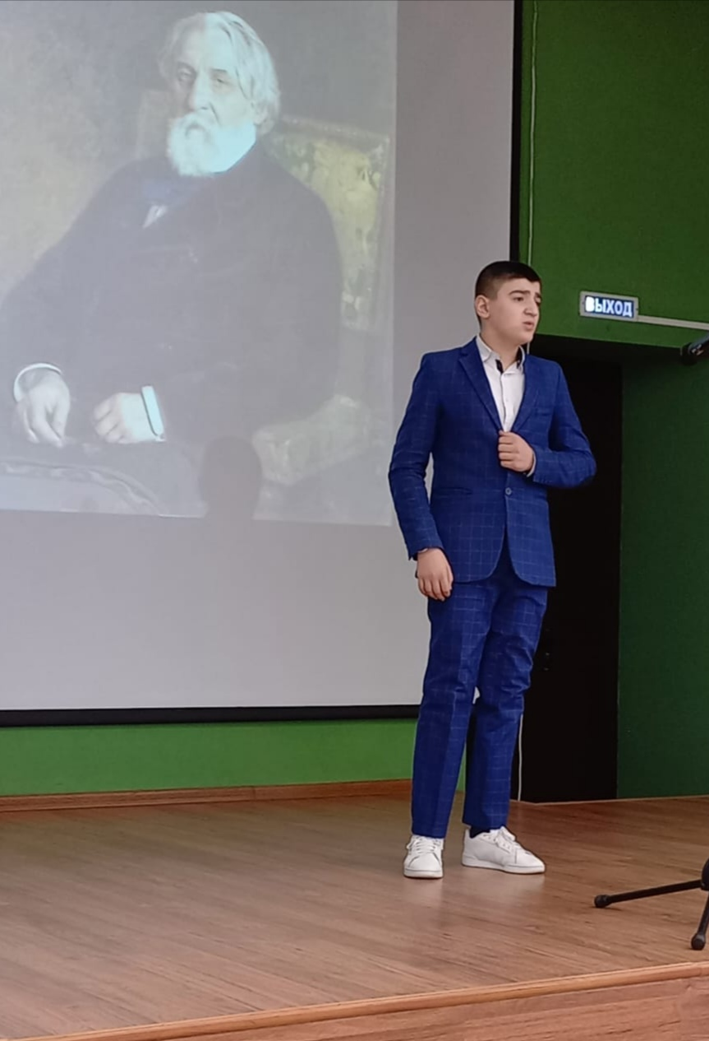
Участие в муниципальном этапе конкурса чтецов для обучающихся с неродным русским языком «О великий, могучий, правдивый и свободный русский язык»

Slide 12
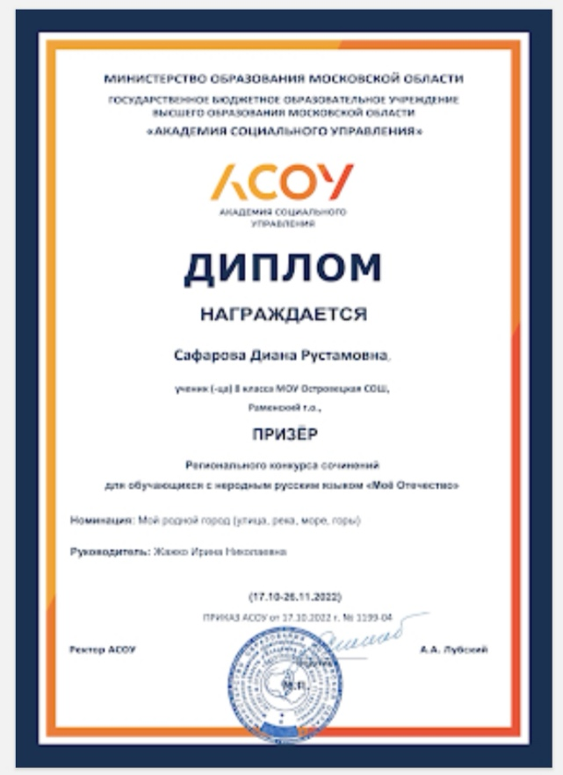
Участие в региональном конкурсе сочинений для обучающихся с неродным русским языком «Мое Отечество»

Slide 13
7 «Е» - яркий пример полиэтнического класса

Slide 14
Методические приемы:
Упражнения для развития артикуляции: скороговорки.
Игры с мячом (игра на слова), настольная игра «Алиас», песни;
Проектная деятельность (презентация реалий родной культуры (рассказ о своей стране) и русской культуры)
Проигрывание диалогов, монологов, инсценировки;

Slide 15
1. Артикуляционная разминка
1. Массаж артикуляционных мышц
Губы трубочкой складываем
Влево-вправо; верх-вниз;
Круговые повороты влево-вправо.
Укольчики языком.
Покусывание губ.

Slide 16
1. Артикуляционная разминка
2. Произнесение слогов:
ВДИ-ВДЭ-ВДА-ВДО-ВДУ-ВДЫ
ВДИ-ФТИ; ВДЭ-ФТЭ; ВДА-ФТА
ВДО-ФТО; ВДУ-ФТУ; ВДЫ-ФТЫ
БДИ-БДЭ-БДА-БДО-БДУ-БДЫ
БДИ-ПТИ; БДЭ-ПТЭ; БДА-ПТА
БДО-ПТО; БДУ-ПТУ; БДЫ-ПТЫ

Slide 17
1. Артикуляционная разминка
ГДИ-ГДЭ-ГДА-ГДО-ГДУ-ГДЫ
ГДИ-КТИ; ГДА-КТА; ГДЭ-КТЭ;
ГДО-КТО; ГДУ-КТУ; ГДЫ-КТЫ
ЛРИ-ЛРЭ-ЛРА-ЛРО-ЛРУ-ЛРЫ
ЛРИ-РЛИ; ЛРЭ-РЛЭ; ЛРА-РЛА;
ЛРО-РЛО; ЛРУ-РЛУ; ЛРЫ-РЛЫ
НМИ-НМЭ-НМА-НМО-НМУ-НМЫ
НМИ-МНИ; НМЭ-МНЭ; НМА-МНА;
НМО-МНО; НМУ-МНУ; НМЫ-МНЫ

Slide 18
1. Артикуляционная разминка
3. Отработка скороговорок
От топота копыт пыль по полю летит.
Карл у Клары украл кораллы, а Клара у Карла украла кларнет.
Если бы Карл у Клары не крал кораллы, то Клара у Карла не крала б кларнет.

Slide 19
2. Игры с мячом
Игра в слова
Учитель задает тему, называет слово на эту тему, кидает мяч одному из учеников, этот ученик должен назвать слово на букву, на которую закончилось слово.

Slide 20
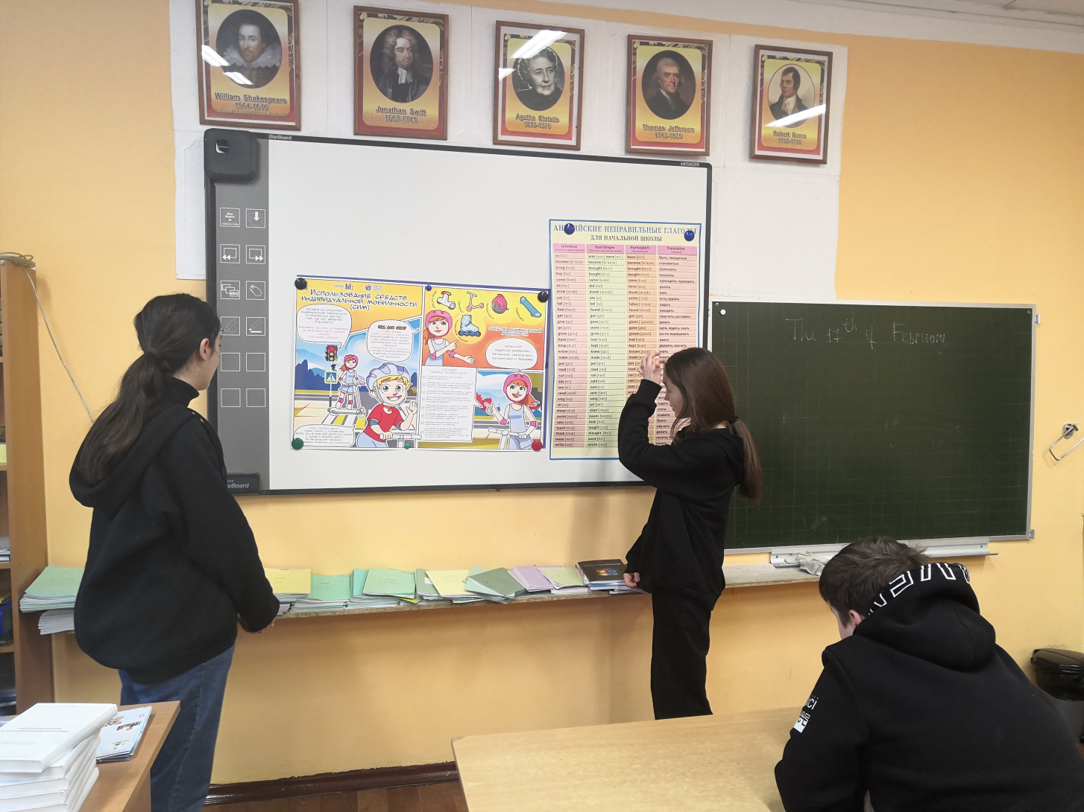
3. Презентация ПДД по схемам

Slide 21
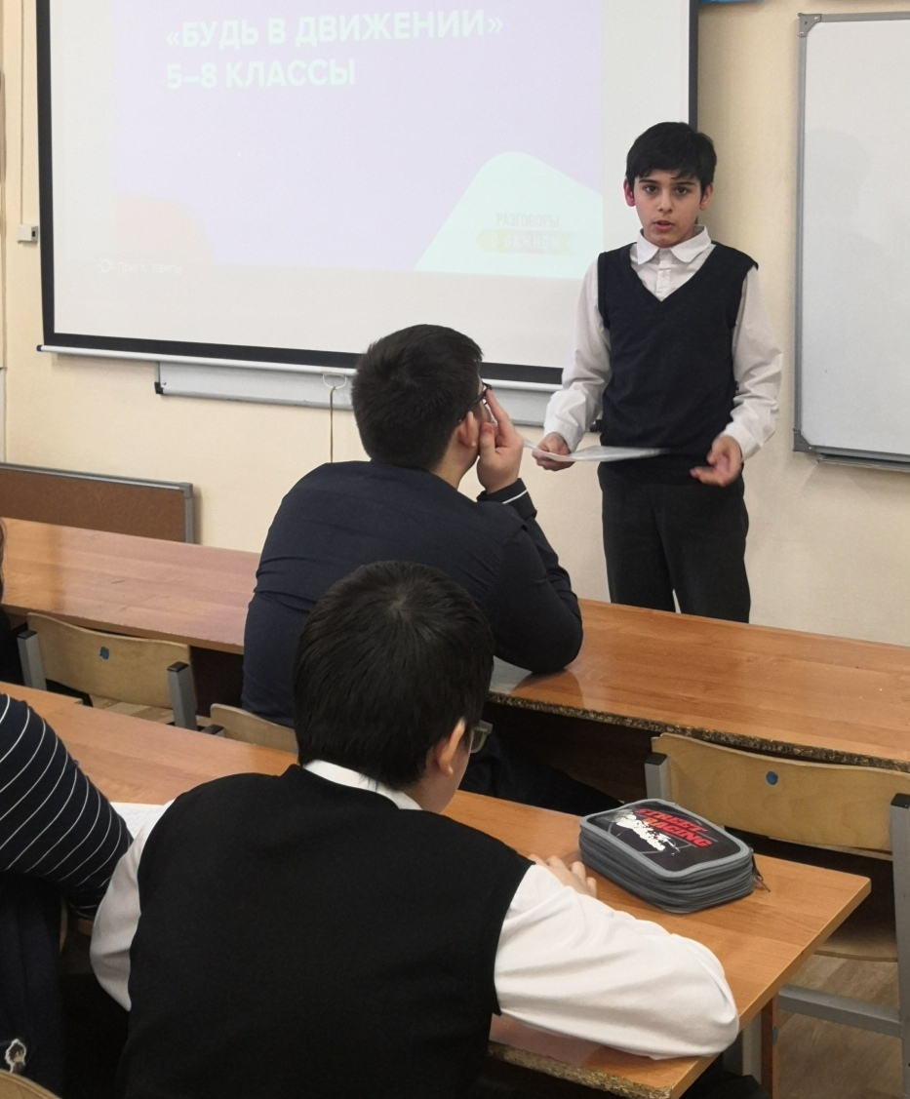
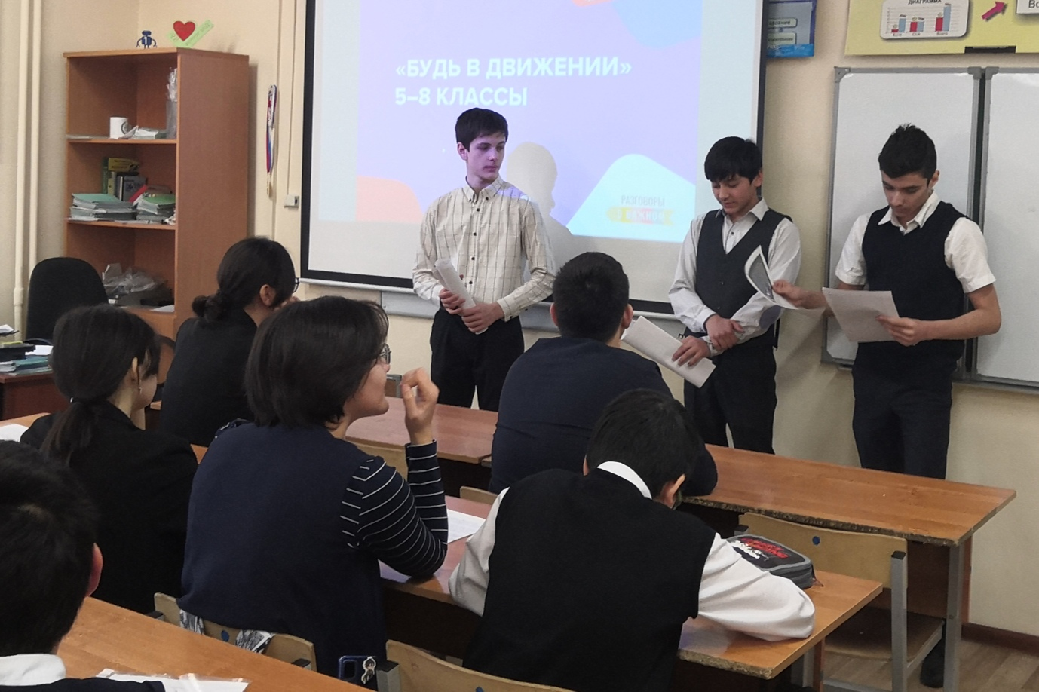
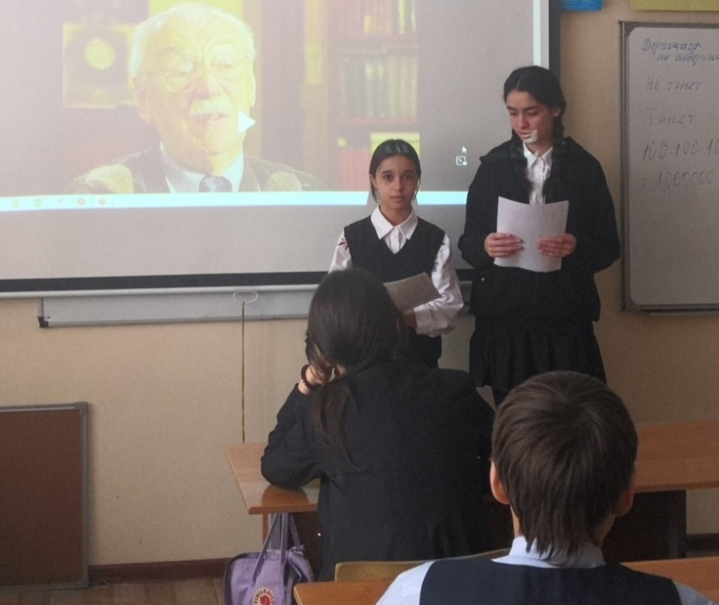
4. Проектная деятельность (рассказ о своей стране)

Slide 22
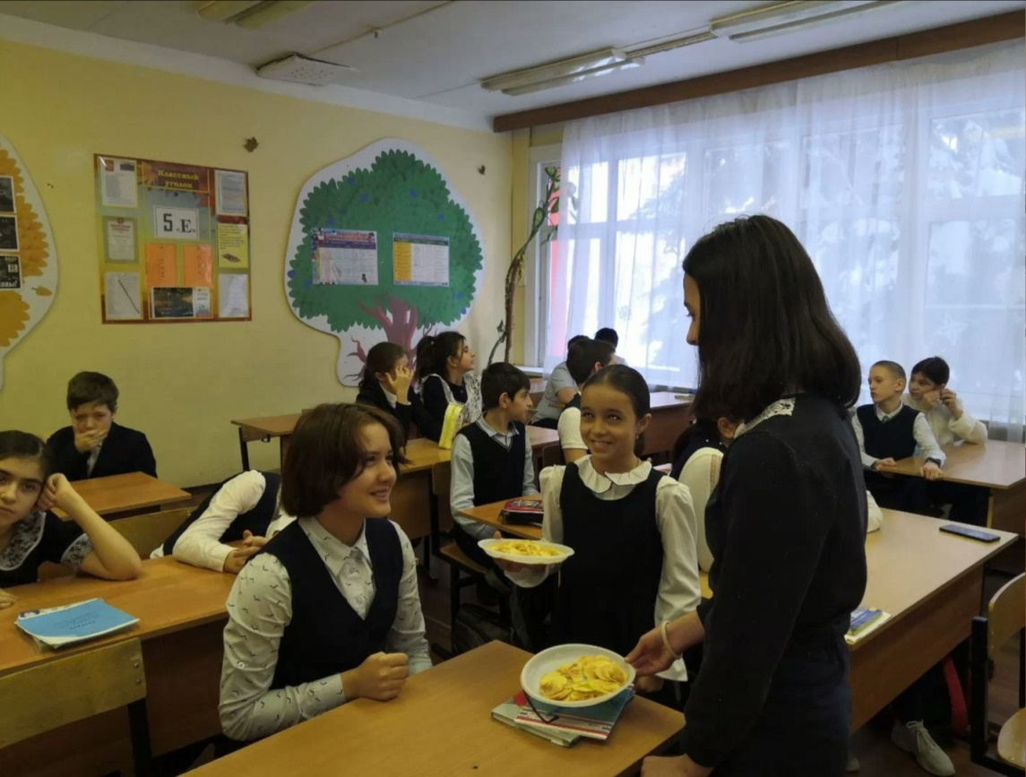
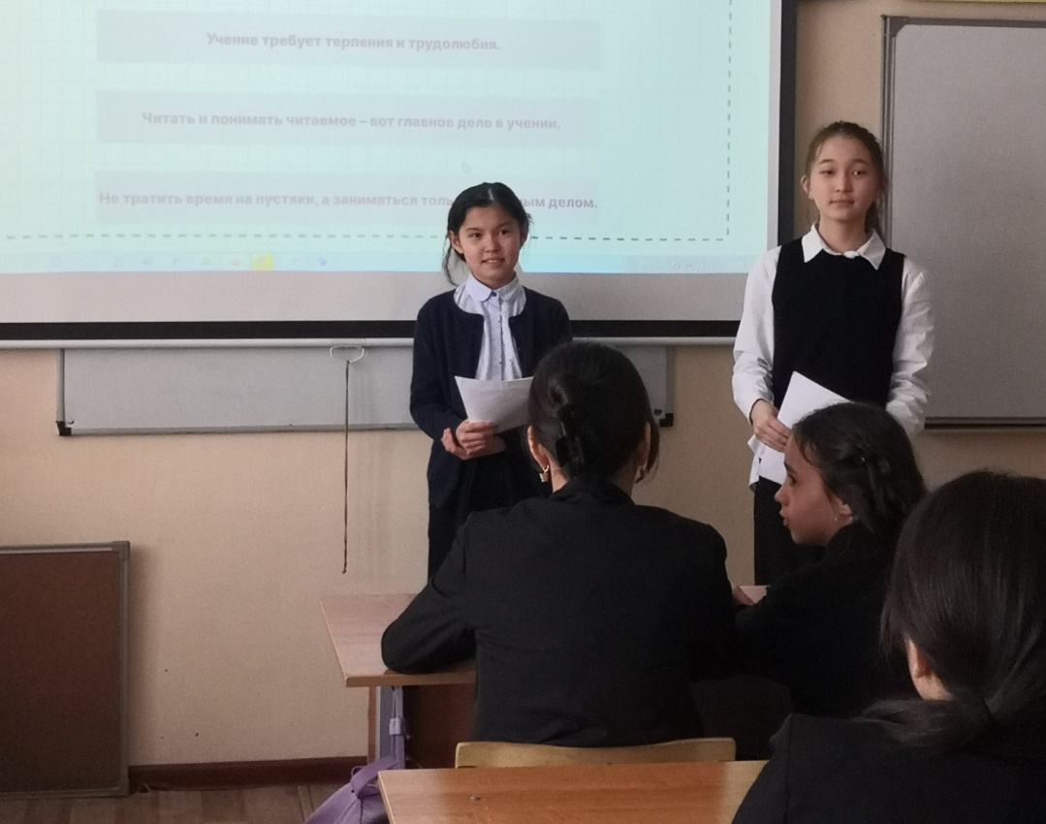
4. Проектная деятельность

Slide 23
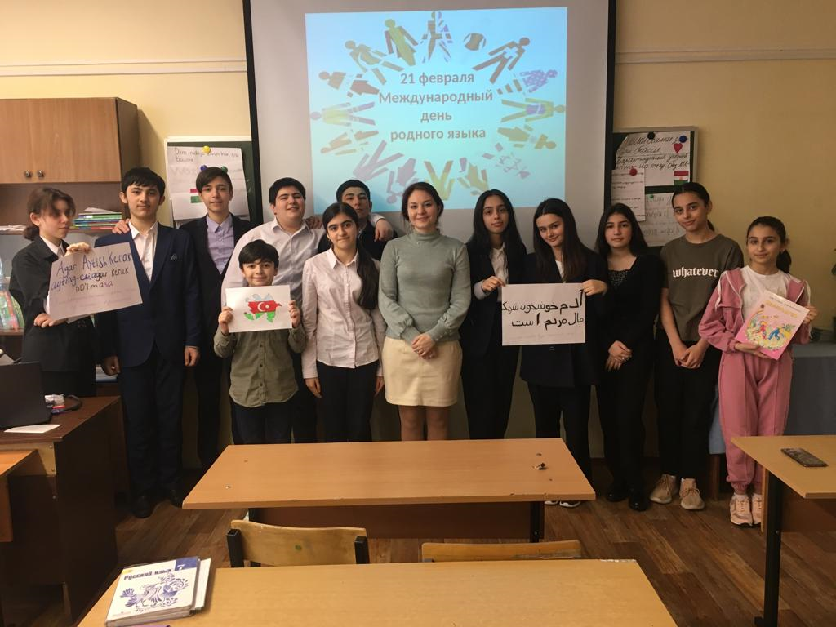
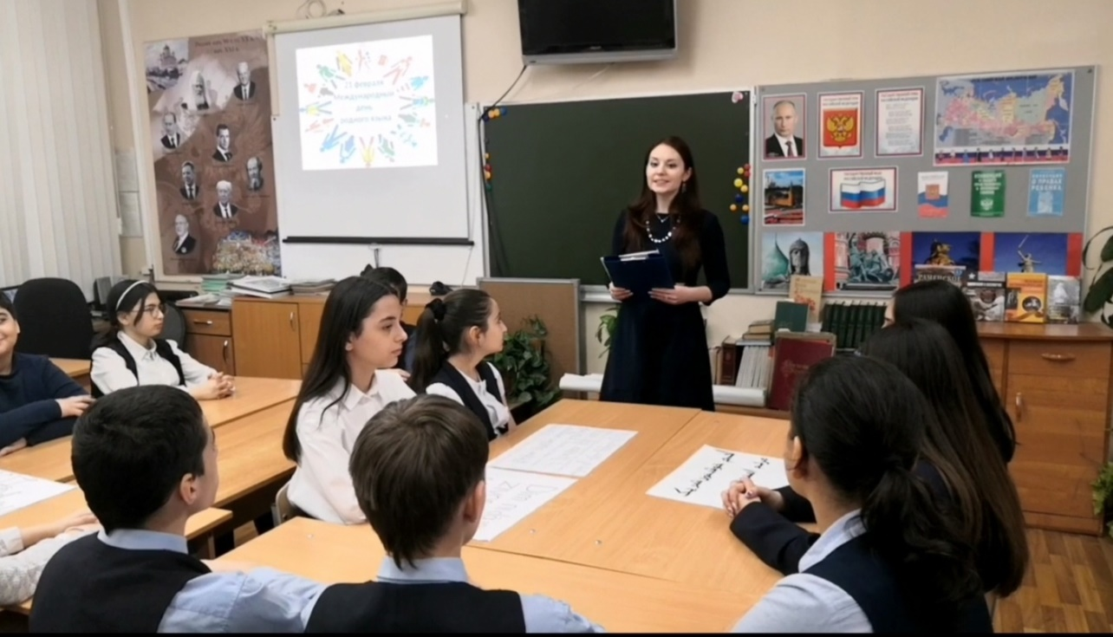
5. Классный час «Международный день родного языка»

Slide 24
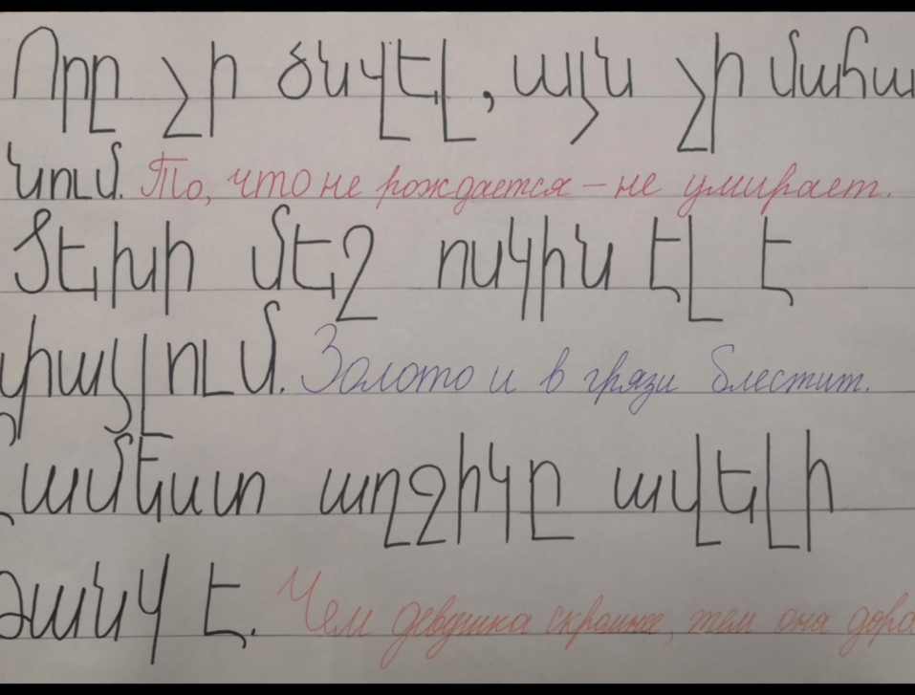
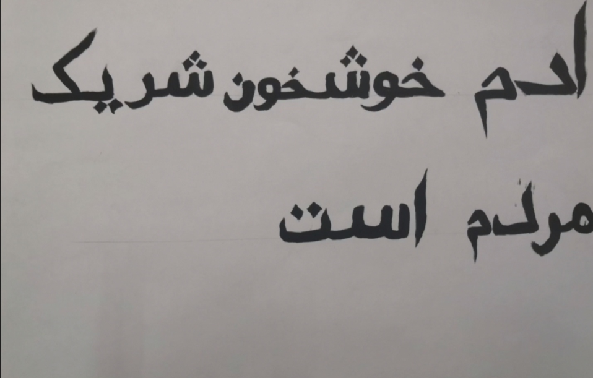
5. Классный час «Бессмертие народа в его языке»

Slide 25
5. Внеклассное мероприятие «Мы разные - в этом наше богатство, мы вместе - в этом наша сила»

Slide 26
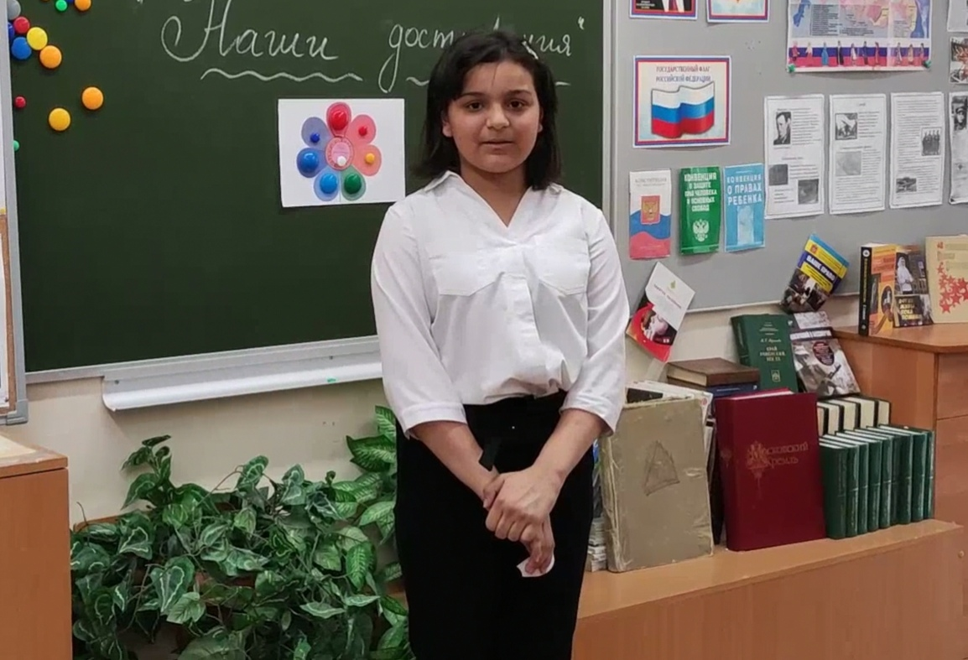
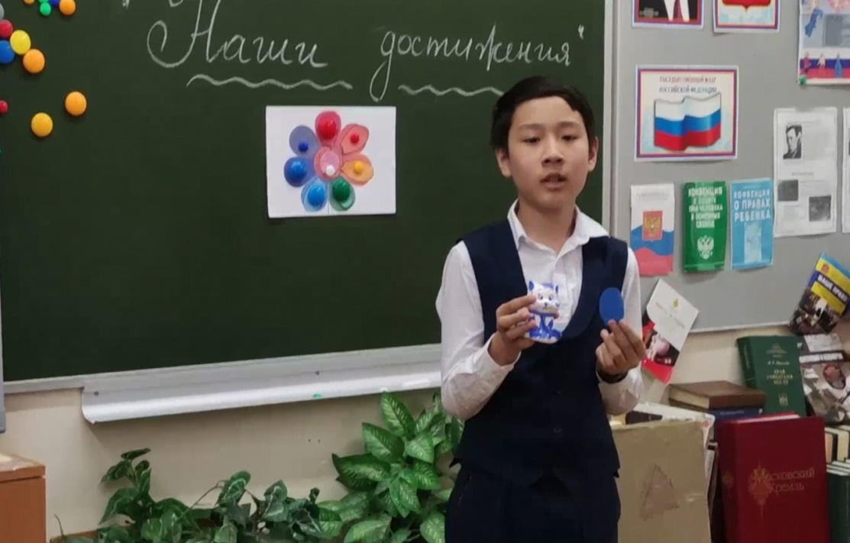
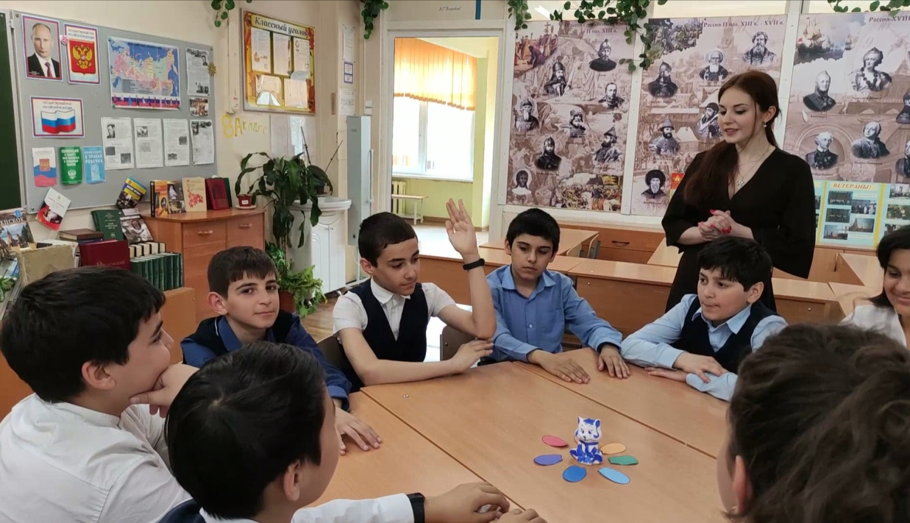
5. Классный час «Наши достижения»

Slide 27
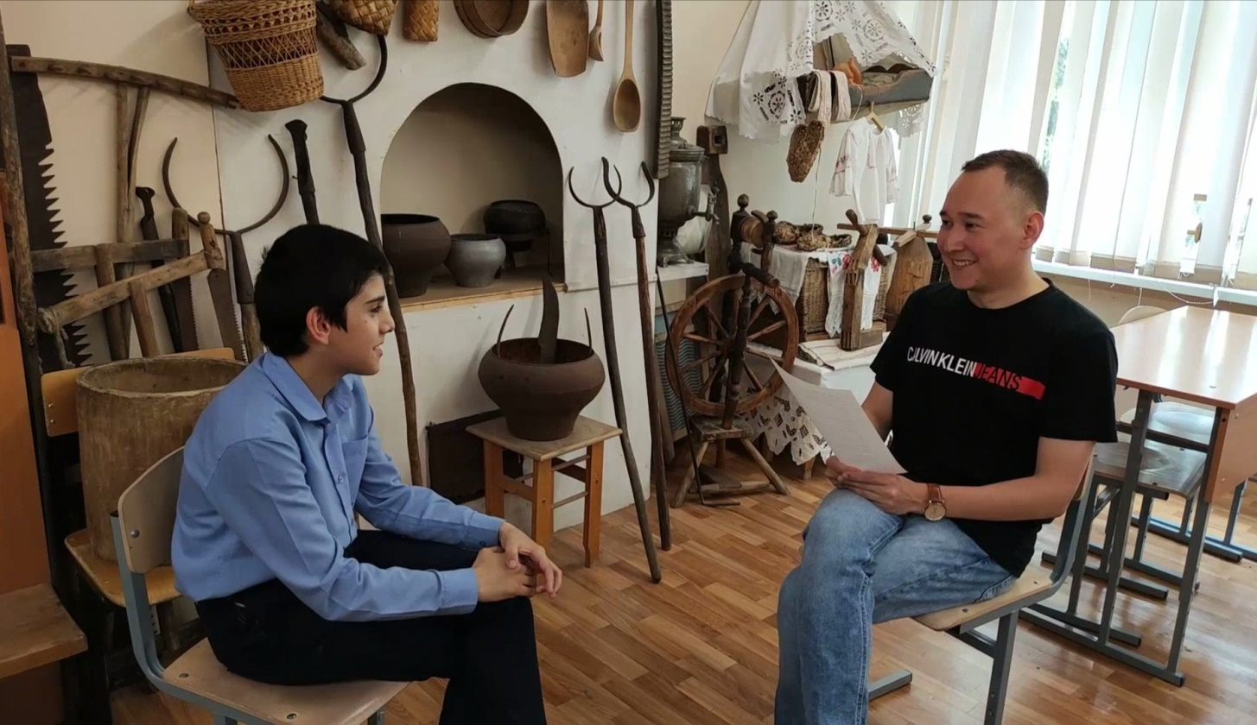
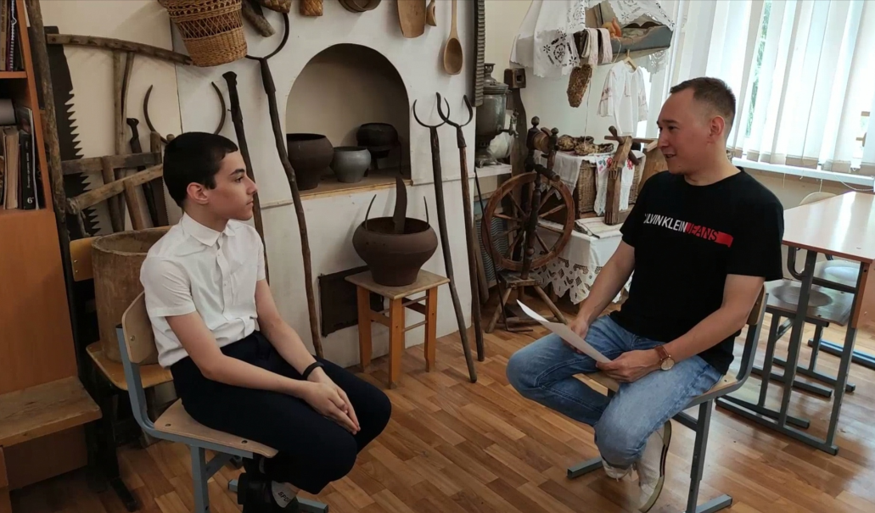
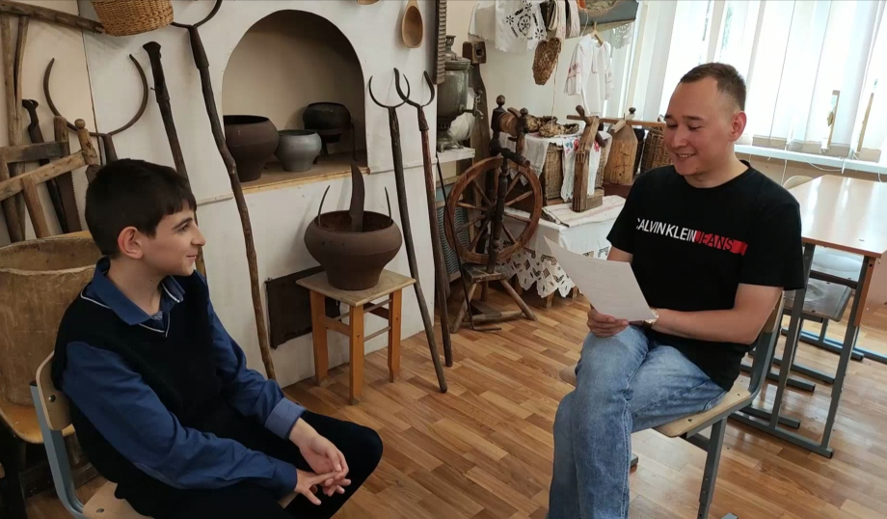
5. Классный час (учимся брать и давать интервью/диалог)

Slide 28
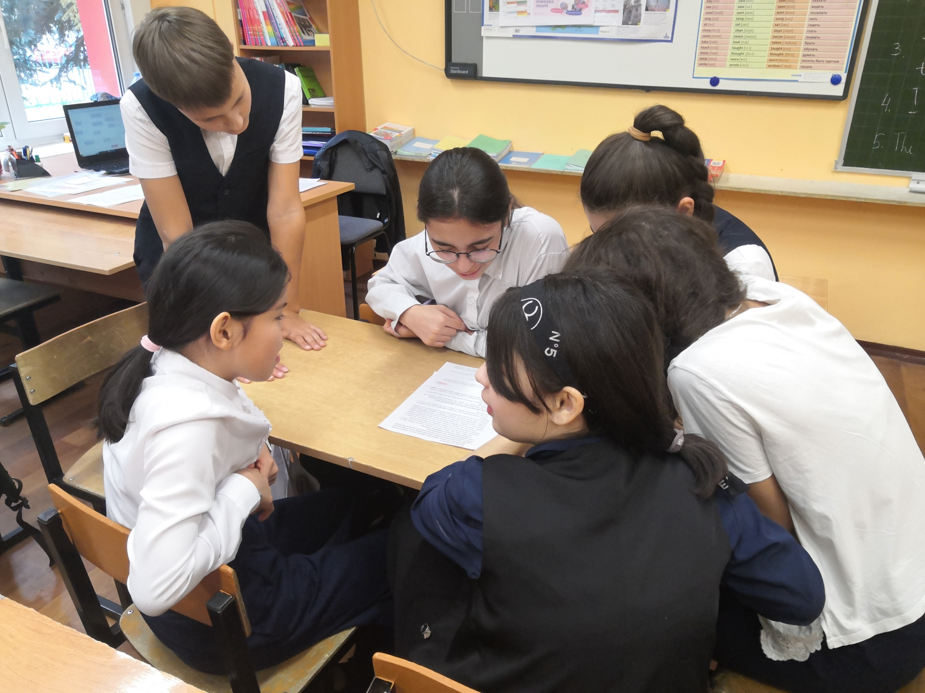
6. Групповая работа (чтение текста, пересказ, обсуждение)

Slide 29
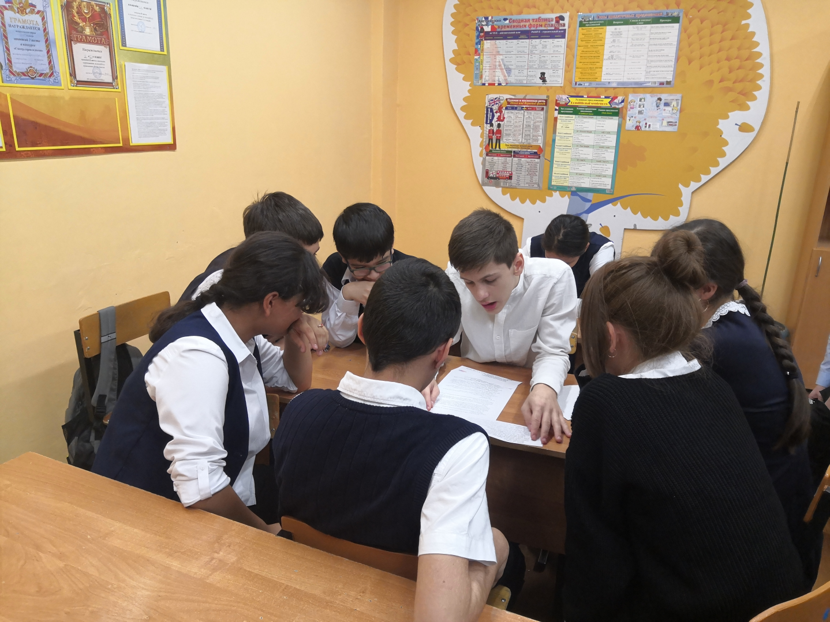
6. Групповая работа (чтение текста, пересказ, обсуждение)

Slide 30
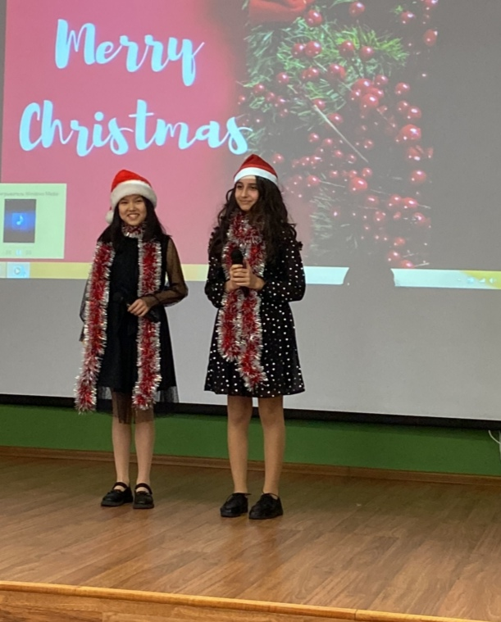
8. Песенный конкурс

Slide 31
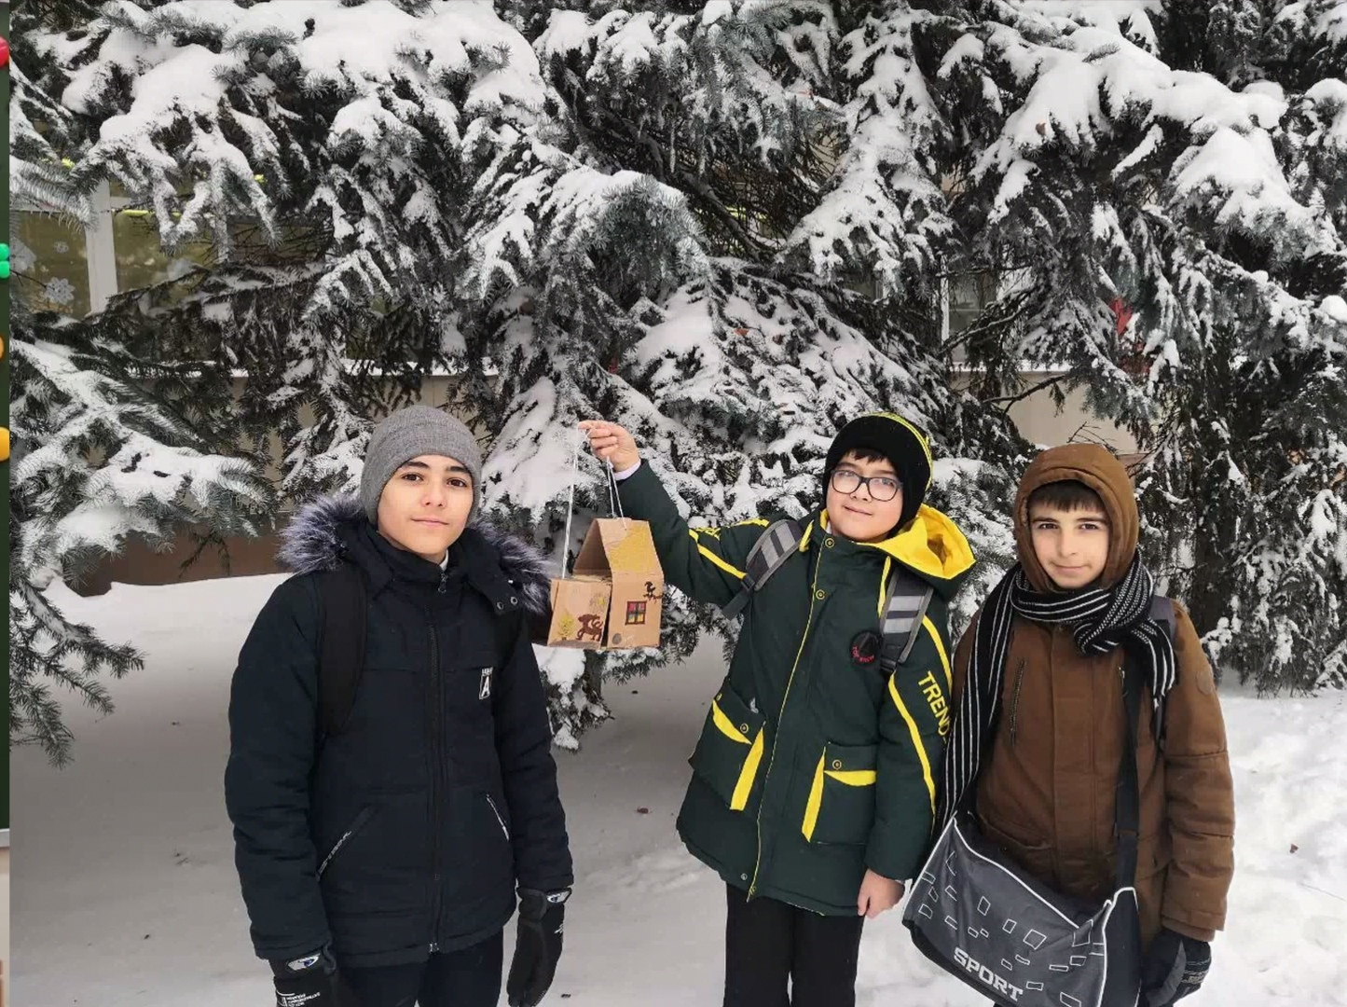
9. Акция «Покорми птиц» (коллективная работа)

Slide 32
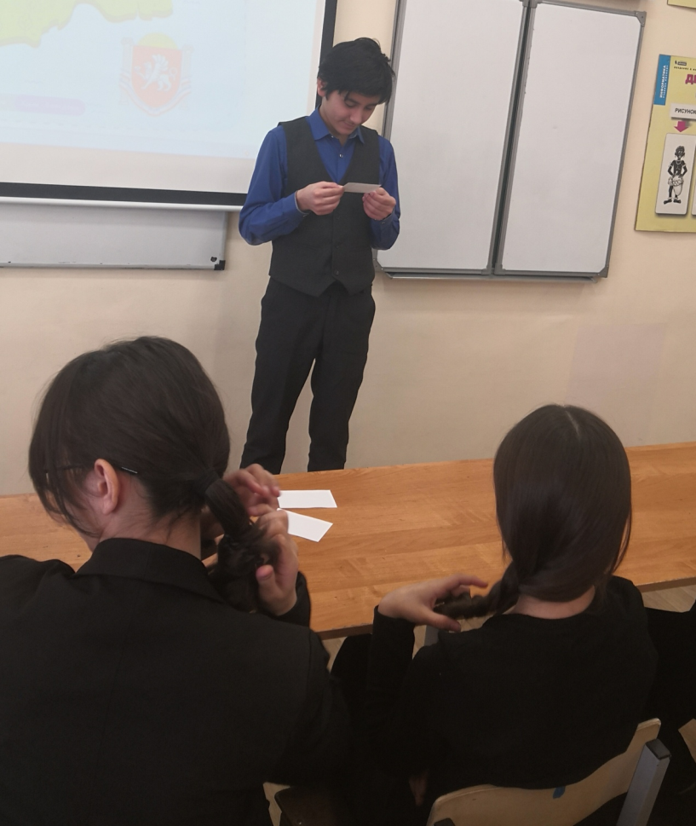
10. Настольная игра «Алиас»
Обучающимся необходимо объяснить загаданное слово на карточке за определенный промежуток времени. Учитель должен следить за правильностью устной речи у обучающихся.

Slide 33
Спасибо за внимание!

